Slide 1
第18单元 事件对象
讲师：XXX
Notes:
开场白、课程适合人群
即：课程面向的对象，此处的描述一定要清晰、具体，有针对性，要包括：学前有怎样的知识准备

Slide 2
1学习目标
1.1知识目标：
了解什么是event对象
DOM2级事件处理方法，监听与删除
事件的冒泡与捕获
event.stopPropagation();
Event对象属性(IE兼容处理)
元素拖拽效果实现
Notes:
课程重难点 课程中重点传授给学生的知识，较难理解或掌握的知识

Slide 3
event对象
了解什么是event对象。
答：Event 对象代表事件的状态，比如事件在其中发生的元素、键盘按键的状态、鼠标的位置、鼠标按钮的状态。事件通常与函数结合使用，函数不会在事件发生前被执行！
Notes:
层次步骤
核心的步骤和重点知识要突出

Slide 4
event对象-事件添加方法
1、事件有DOM0, DOM2的区分。
DOM0就是直接通过 onClick写在html里面的事件，例： <input onClick="alert(1)" />、JS写onClick=function（）{}函数
DOM2是通过addEventListener 绑定/监听 事件 例：document.getElementById("myTest").addEventListener("click", function(){alert(1)}, false);
Notes:
层次步骤
核心的步骤和重点知识要突出

Slide 5
event对象-事件添加方法
监听方法
1、有两个方法用来添加和移除事件处理程序：
addEventListener()和removeEventListener()。
它们都有三个参数：第一个参数是事件名（如click）；第二个参数是事件处理程序函数； 第三个参数如果是true则表示在捕获阶段调用，为false表示在冒泡阶段调用。
addEventListener():可以为元素添加多个事件处理程序，触发时会按照添加顺序依次调用。例：document.getElementById("myTest").addEventListener("click", function(){alert(1)}, false);
【注】removeEventListener():不能移除匿名添加的函数。
Notes:
层次步骤
核心的步骤和重点知识要突出

Slide 6
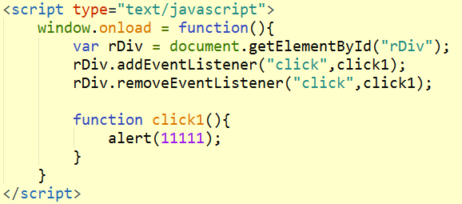

Slide 7
冒泡与捕获
事件的冒泡与捕获
DOM2级包含3个事件：事件捕获阶段、处于目标阶段和事件冒泡阶段
例 ：<span><a></a></span>
点击a后capturing(捕捉)阶段事件传播会从document-> span->a，然后发生在a，最后bubbling(冒泡)阶段事件传播会从a->span->document 。
Notes:
层次步骤
核心的步骤和重点知识要突出

Slide 8
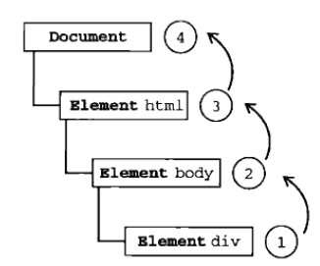
事件的冒泡与捕获
冒泡
捕获
Notes:
层次步骤
核心的步骤和重点知识要突出

Slide 9
冒泡与捕获
例：<div><p>元素</p></div>。这两个元素都绑定了click事件，如果用户点击了p，它在div和p上都触发了click事件，那这两个事件处理程序哪个先执行呢？事件顺序是什么？
div先触发，这就叫做事件捕获。
事件捕获：当你使用事件捕获时，父级元素先触发，子级元素后触发，即div先触发，p后触发。
p先触发，这就叫做事件冒泡
事件冒泡：当你使用事件冒泡时，子级元素先触发，父级元素后触发，即p先触发，div后触发。
【注】程序员可以自己选择绑定事件时采用事件捕获还是事件冒泡，方法就是绑定事件时通过addEventListener函数，它有三个参数，第三个参数若是true，则表示采用事件捕获，若是false，则表示采用事件冒泡。
Notes:
层次步骤
核心的步骤和重点知识要突出

Slide 10
Event相关方法与属性
1、event.stopPropagation()：终止事件在传播过程的捕获、目标处理或起泡阶段进一步传播。调用该方法后，该节点上处理该事件的处理程序将被调用，事件不再被分派到其他节点
2、event.preventDefault() ：取消事件的默认动作(a标签的href)。
3、event.clientX、event.clientY：鼠标相对于浏览器窗口可视区域的X，Y坐标（窗口坐标），可视区域不包括工具栏和滚动条。IE事件和标准事件都定义了这2个属性
4、event.offsetX、event.offsetY:鼠标相对于事件源元素（触发事件的元素）的X,Y坐标，只有IE事件有这2个属性，标准事件没有对应的属性。
与event.offsetLeft、event.offsettop一样
Notes:
层次步骤
核心的步骤和重点知识要突出

Slide 11
event.stopPropagation()
function stopBubble(event) {
//如果提供了事件对象，则这是一个非IE浏览器
if (event.stopPropagation)
//因此它支持W3C的 stopPropagation()方法
event.stopPropagation();
else
//否则，我们需要使用IE的方式来取消事件冒泡
event.cancelBubble = true;
}

Slide 12
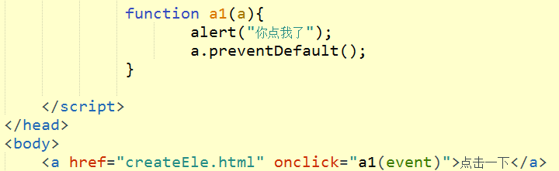
event.preventDefault()

Slide 13
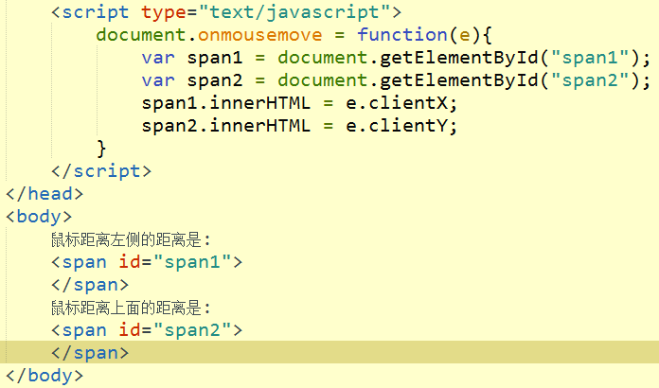
event.clientX、event.clientY

Slide 14
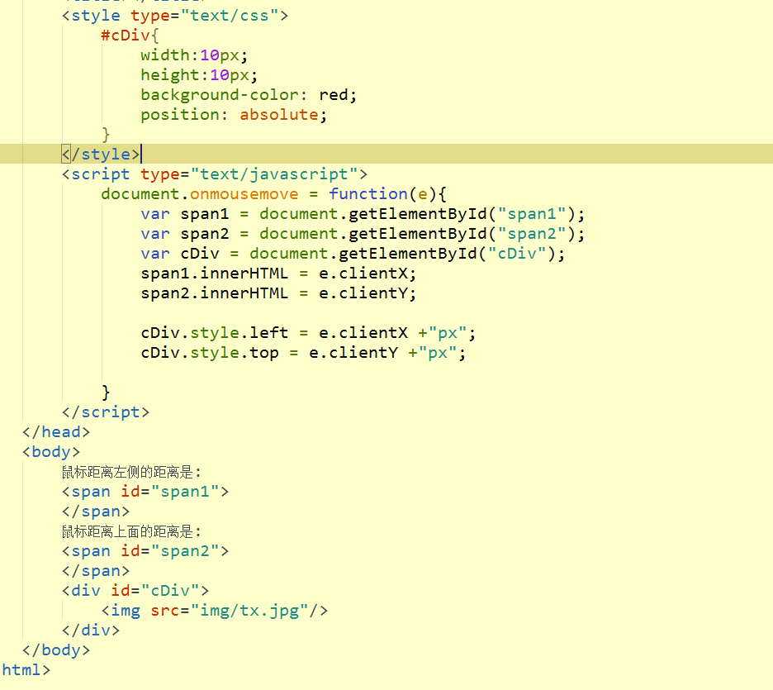

Slide 15
Event相关方法与属性
5、event.screenX、event.screenY：鼠标相对于用户显示器屏幕左上角的X,Y坐标。标准事件和IE事件都定义了这2个属性
6、event.keyCode：获得按键的code值。例：我们在程序里是怎么知道我们是按得哪个键呢，我们可以通过keyCode获得，程序员早在一开始就把键盘上的每一个键定义了一个code，在程序里我们可以判断值来知道我们点击了哪个键。
Notes:
层次步骤
核心的步骤和重点知识要突出

Slide 16
KeyCode对照表
字母和数字键的键码值(keyCode)
按键 键码 按键 键码 按键 键码 按键 键码
A 65 J 74 S 83 1 49
B 66 K 75 T 84 2 50
C 67 L 76 U 85 3 51
D 68 M 77 V 86 4 52
E 69 N 78 W 87 5 53
F 70 O 79 X 88 6 54
G 71 P 80 Y 89 7 55
H 72 Q 81 Z 90 8 56
I 73 R 82 0 48 9 57

Slide 17
KeyCode对照表
数字键盘上的键的键码值(keyCode) 功能键键码值(keyCode)
按键 键码 按键 键码 按键 键码 按键 键码
0 96 8 104 F1 112 F7 118
1 97 9 105 F2 113 F8 119
2 98 * 106 F3 114 F9 120
3 99 + 107 F4 115 F10 121
4 100 Enter 108 F5 116 F11 122
5 101 - 109 F6 117 F12 123
6 102 . 110
7 103 / 111

Slide 18
KeyCode对照表
控制键键码值(keyCode)
按键 键码 按键 键码 按键 键码 按键 键码
BackSpace 8 Esc 27 Right Arrow 39 -_ 189
Tab 9 Spacebar 32 Dw Arrow 40 .> 190
Clear 12 Page Up 33 Insert 45 /? 191
Enter 13 Page Down 34 Delete 46 `~ 192
Shift 16 End 35 Num Lock 144 [{ 219
Control 17 Home 36 ;: 186 \| 220
Alt 18 Left Arrow 37 =+ 187 ]} 221
Cape Lock 20 Up Arrow 38 ,< 188 '" 222

Slide 19
KeyCode对照表
多媒体键码值(keyCode)
按键 键码
音量加 175
音量减 174
停止 179
静音 173
浏览器 172
邮件 180
搜索 170
收藏 171

Slide 20
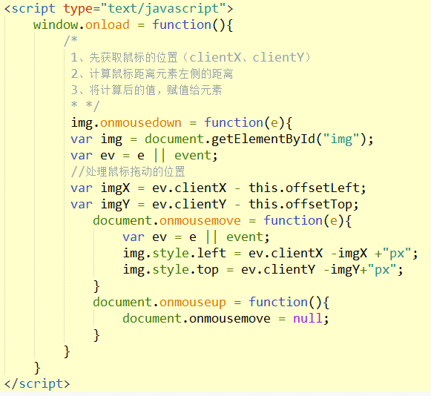
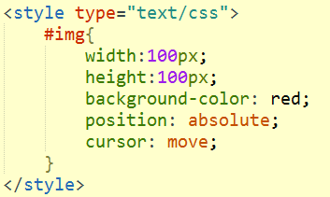
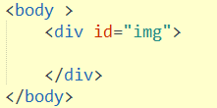
window.onload = function (){
// 获取元素和初始值
var oBox = document.getElementById('box'),
disX = 0, disY = 0;
// 容器鼠标按下事件
oBox.onmousedown = function (e){
var e = e || window.event;
disX = e.clientX - this.offsetLeft;
disY = e.clientY - this.offsetTop;
document.onmousemove = function (e){
var e = e || window.event;
oBox.style.left = (e.clientX - disX) + 'px';
oBox.style.top = (e.clientY - disY) + 'px';
};
document.onmouseup = function (){
document.onmousemove = null;
document.onmouseup = null;
};
return false;
};
};

Slide 21
作业
实现鼠标拖拽效果

